Slide 1
Domaća zadaća iz predmeta “Teorija informacije” ak. godina 2011./2012. Studenti podgrupe: Iva Piplica Nina Erceg Damir Vuljaj Matej Kihalić Datum zadavanja zadatka: 18.10.2011.

Slide 2
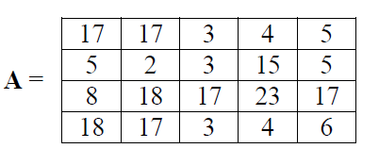
Tekst zadatka
Dan je segment (A) neke slike. Optimalno kodirajte dani segment A binarnim kodom tako da je srednja duljina kodne riječi minimalna (Huffman!). Odredite srednju duljinu kodne riječi kao i veličinu memorije (u kibibyte-ima) potrebnu za pohranu danog segmenta slike.
Notes:
Teorija informacije je temeljna matematička teorija koja se bavi problemima komunikacije u
smislu prijenosa informacije iz jedne točke (izvor) u drugu (odredište), kao što to prikazuje Slika
1.1. Općenito, prijenos informacije želimo izvršiti:
• što brže,
• što točnije,
• uz što manje utrošene energije,
• usprkos neizbježnim smetnjama u sustavu prijenosa,
• te ponekad uz prikrivanje i zaštitu od zlouporabe.

Slide 3
Postupak rješavanja
Prvo je potrebno odrediti broj pojavljivanja svjetlina kako bismo došli do vjerojatnosti pojavljivanja istih
N_{uk} = 20
n(17) = 5
n(3) = n(5) = 3
n(4) = n(18) = 2
n(2) = n(15) = n(8) = n(23) = n(6) =1
Provjera: 5+2*3+2*2+5*1=20
Notes:
Teorija informacije postavlja teoretske osnove za postizanje navedenih ciljeva time što daje
definiciju komunikacijskog sustava i mjere za količinu informacije koja protječe kroz taj sustav,
te izračunava teoretske granice učinkovitog kodiranja i prijenosa informacije. Konkretnije,
jezgreni teoremi daju nam granicu moguće kompresije informacije bez gubitaka, granicu brzine
prijenosa informacije kanalom sa ili bez smetnji, te ovisnost moguće brzine prijenosa informacije
o odnosu snaga signala i šuma u određenim uvjetima. Teorija informacije se u osnovi bavi
prijenosom informacije, no jasno je da kompresija podataka predstavlja važnu osnovu i za
pohranu, tj. spremanje podataka.
Premda teorija informacije u svojoj osnovi ne daje praktična rješenja za dostizanje granica koje
postavlja, postavljene teoretske osnove su neophodan i ključan korak prema praktičnom
rješavanju tih problema. Ova knjiga predstavlja uvod ne samo u jezgrena pitanja teorije
informacije, nego i u područja koja na ovim osnovama rješavaju probleme komunikacije na
praktične načine, a to su prvenstveno učinkovito kodiranje podataka (kompresija), te zaštitno
kodiranje podataka (ispravljanje pogrešaka nastalih zbog smetnji).

Slide 4
Postupak rješavanja
Izračunavamo vjerojatnosti pojavljivanja određenih svjetlina prema izrazu p(x_{i}) = n/N_{uk}
Provjera: 0.25+2*0.15+2*0.1+5*0.05 = 1

Slide 5


Slide 6
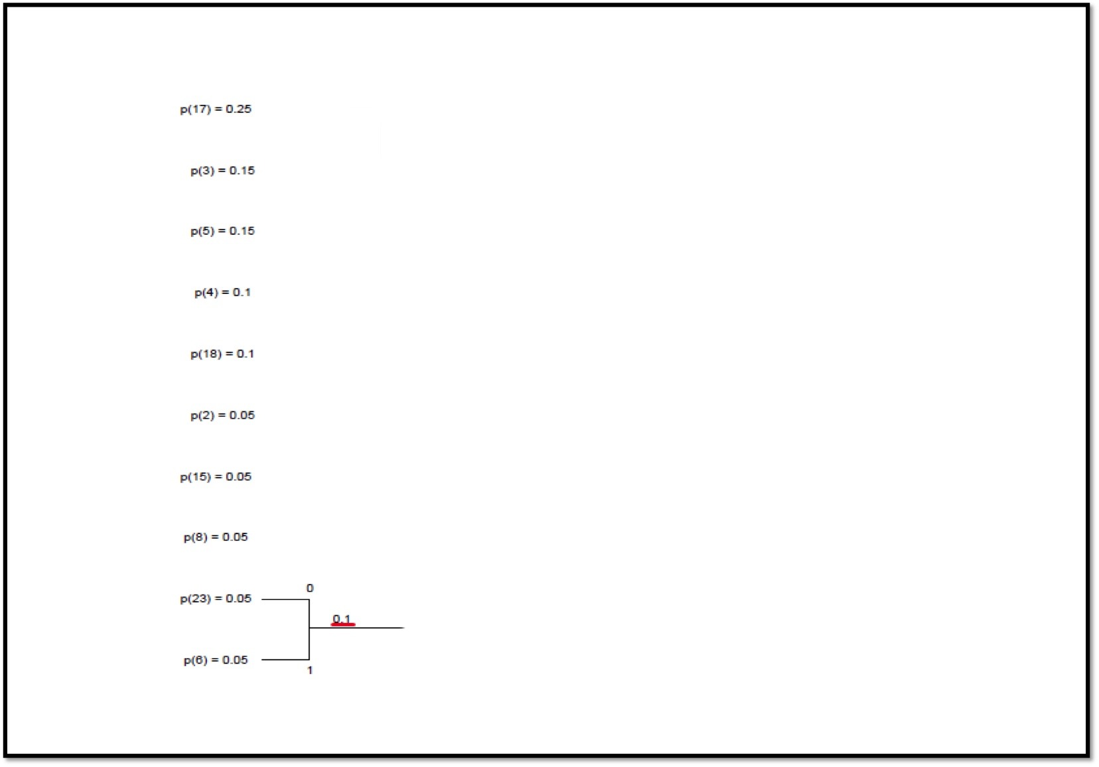

Slide 7
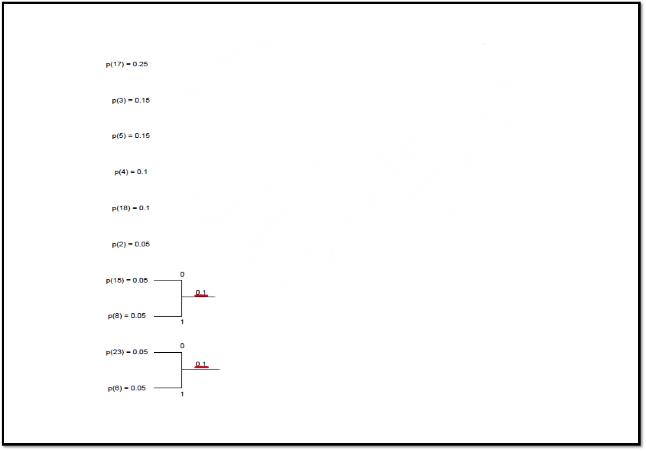

Slide 8
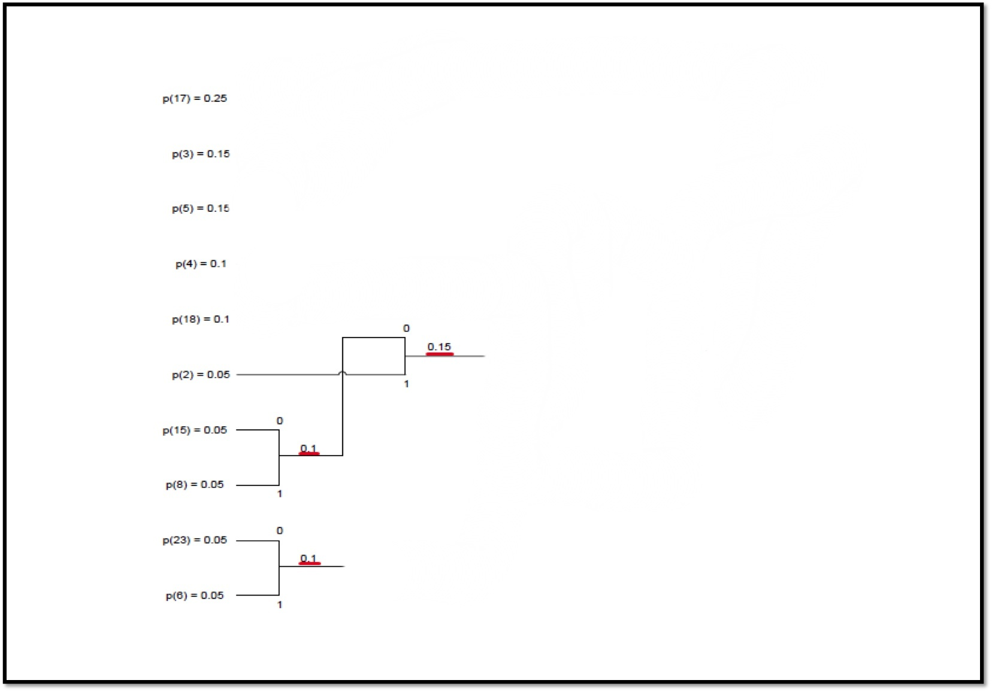

Slide 9
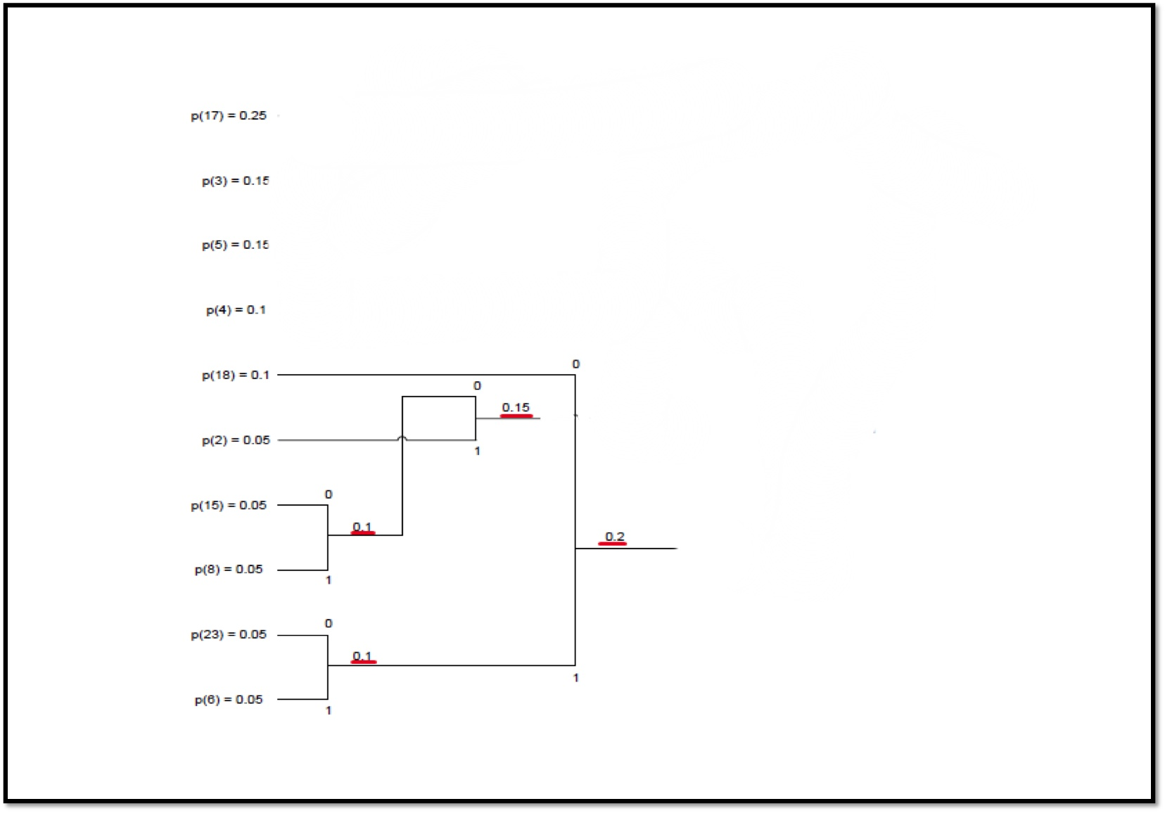

Slide 10
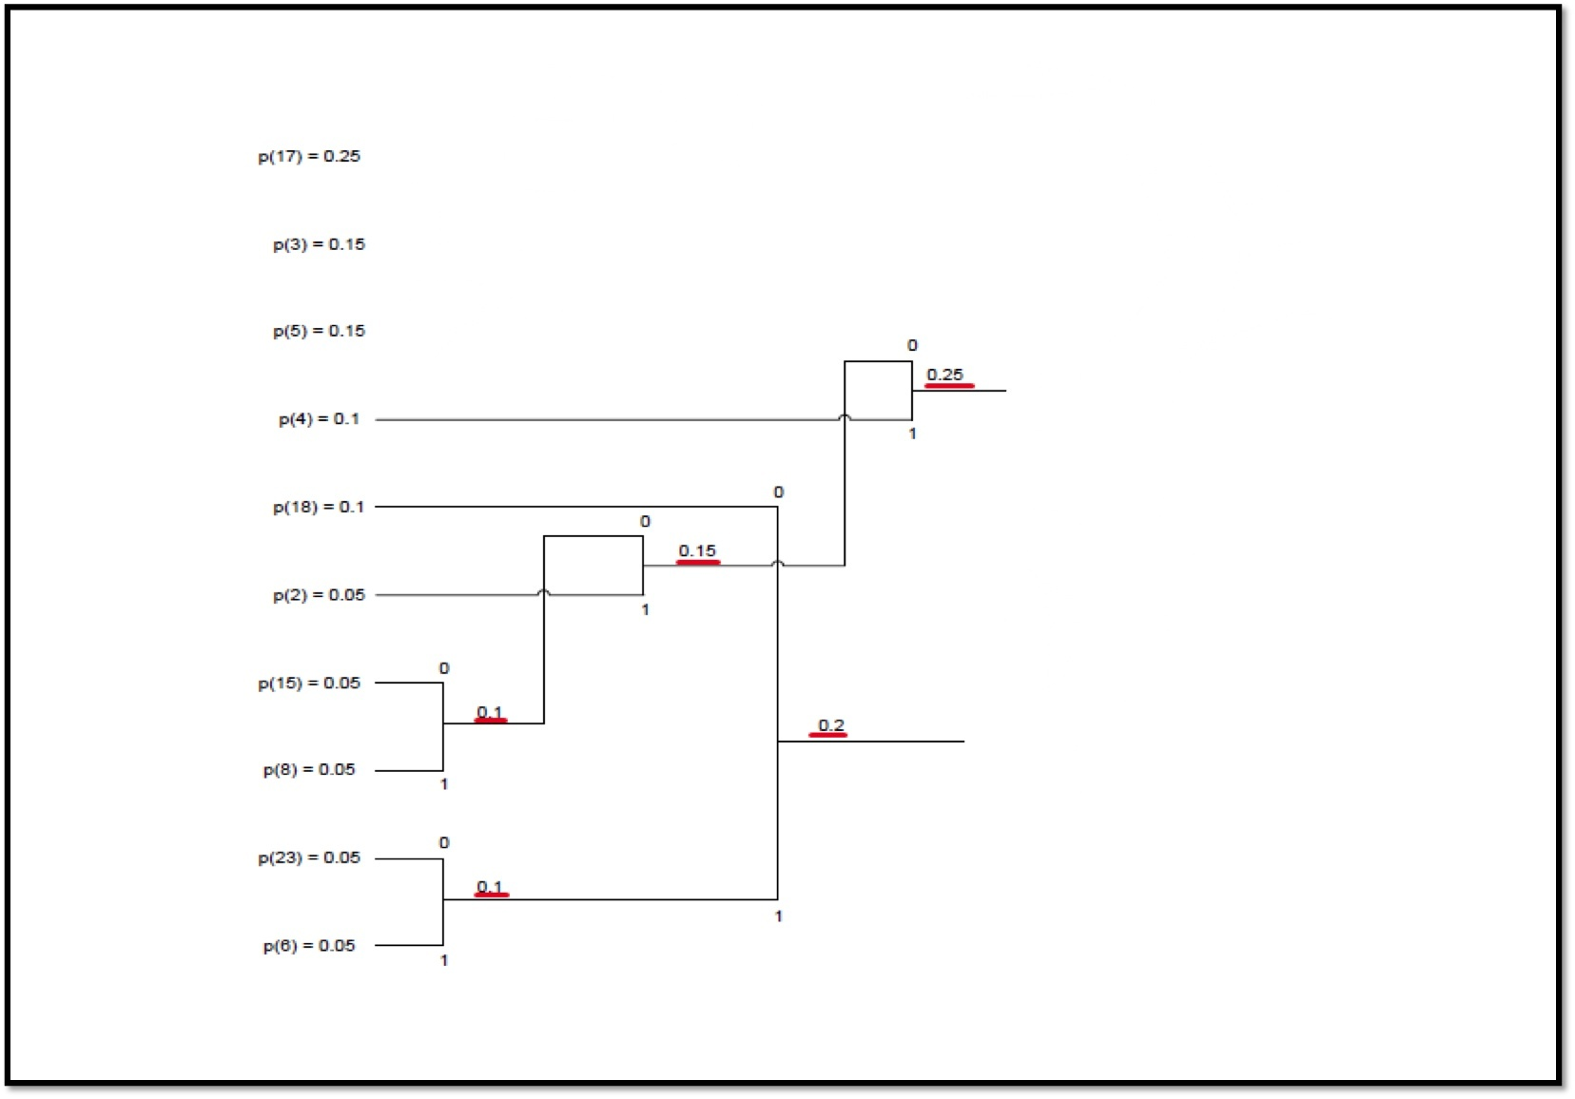

Slide 11
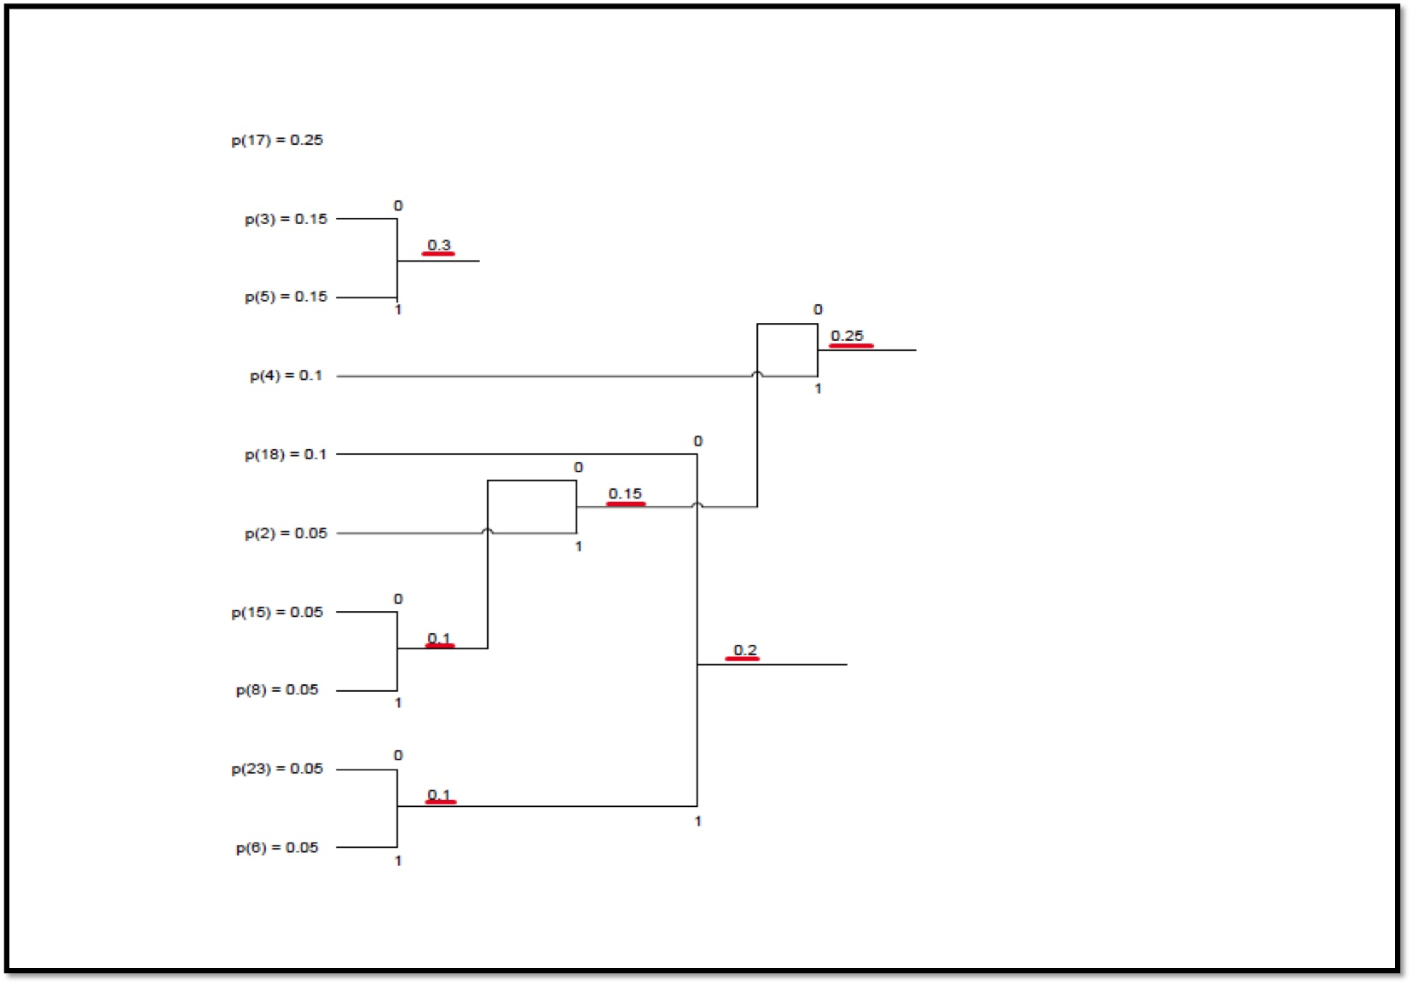

Slide 12
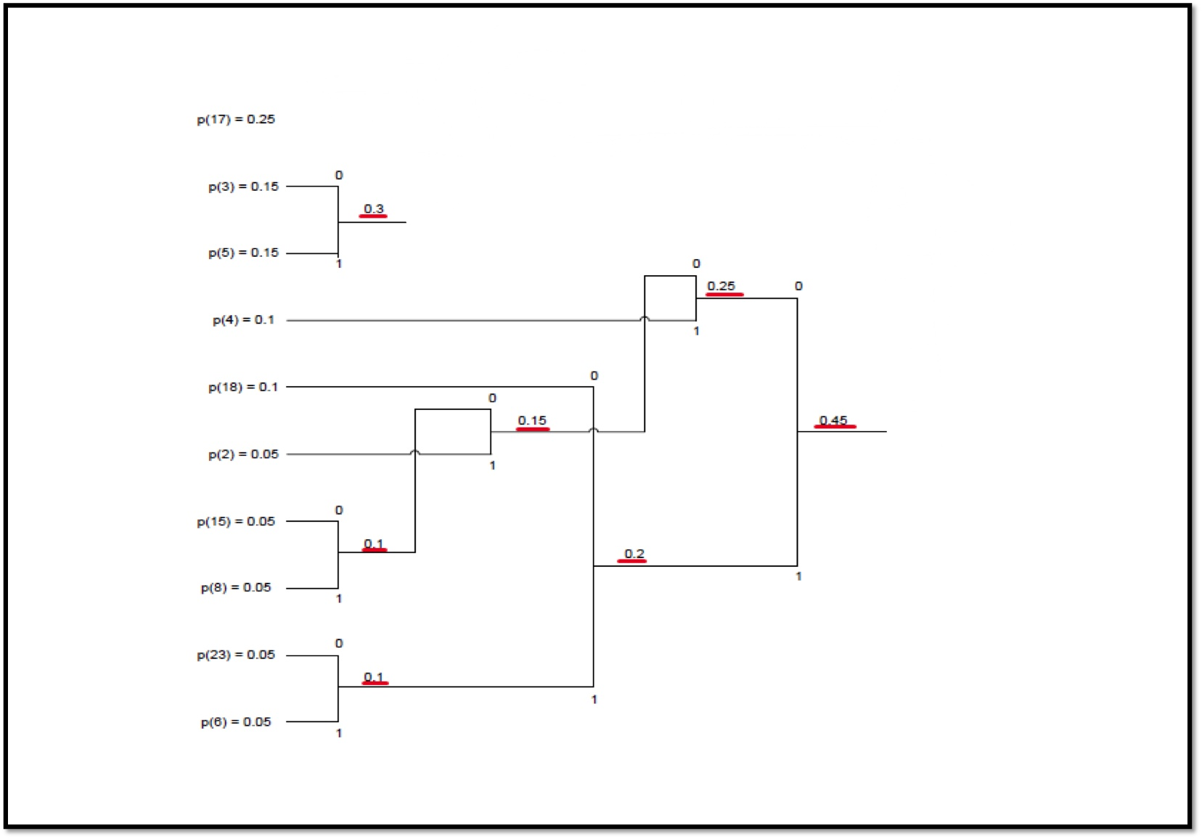

Slide 13
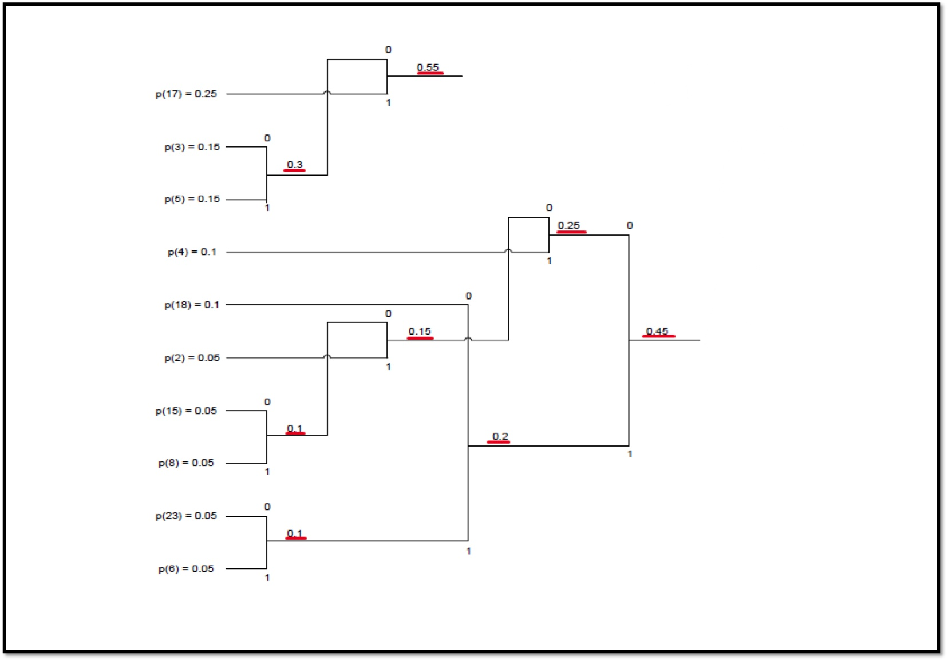

Slide 14
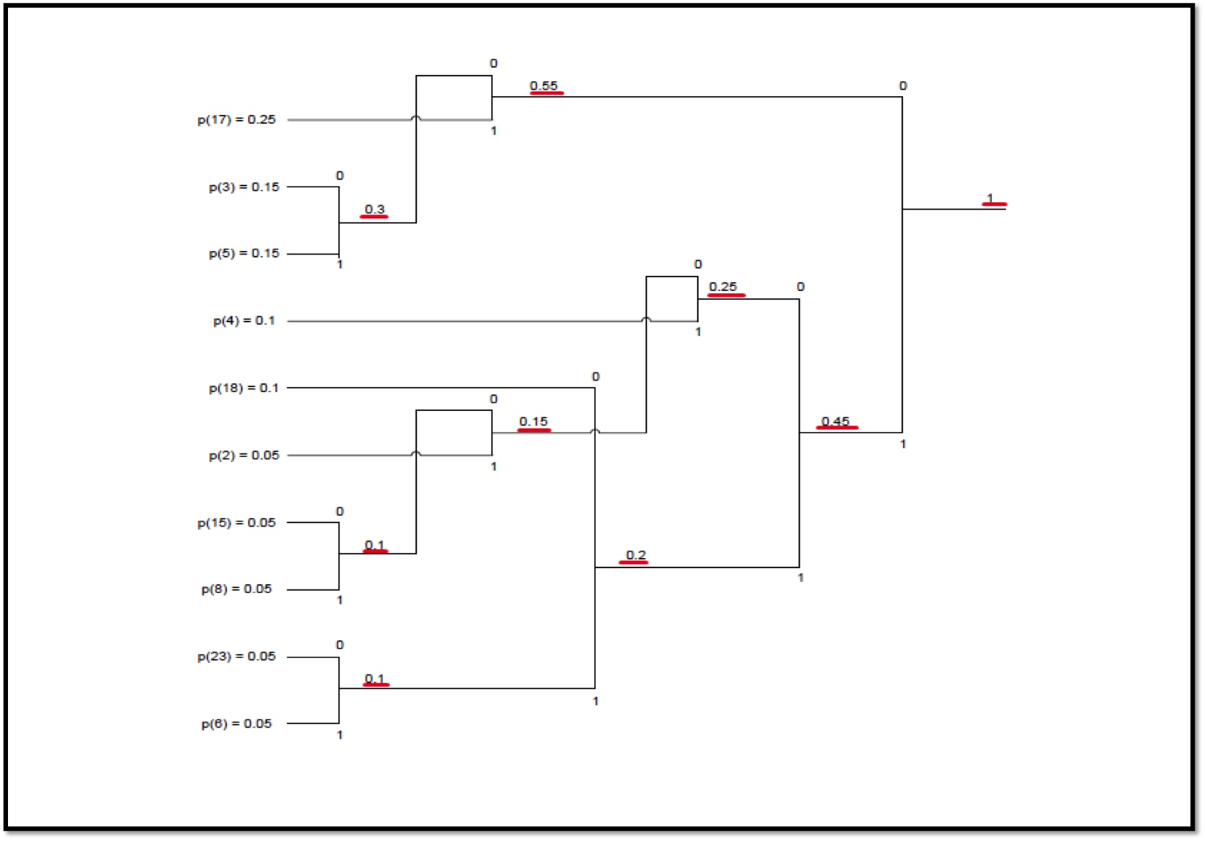

Slide 15
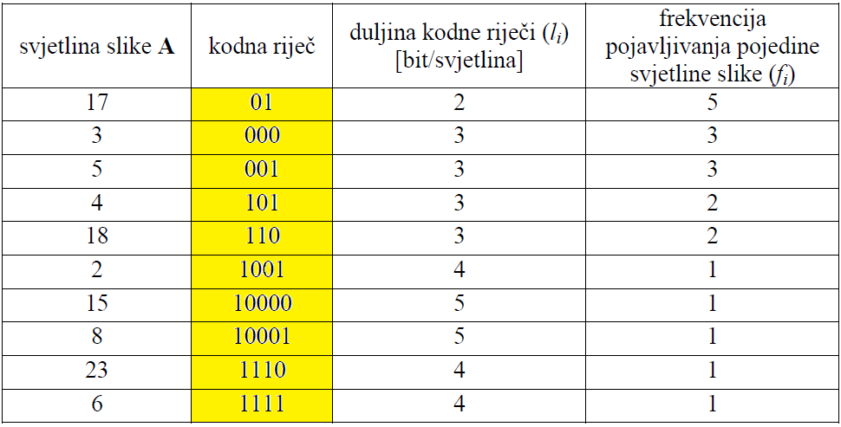
Postupak rješavanja
Kodne riječi dobivamo očitavajući bitove po stablu s desna na lijevo:

Slide 16
Postupak rješavanja
Izraz za izračunavanje srednje duljine kodne riječi gdje je l(x_{i}) duljina pojedine kodne riječi
Izraz za izračunavanje
potrebne veličine
memorije za pohranu
segmenta slike

Slide 17
Konačno rješenje zadatka
Srednja duljina kodne riječi iznosi:
Potrebna veličina memorije za pohranu danog segmenta slike iznosi:

